Slide 1
Қазақстан тарихы
7 “А”Сынып

Slide 2
Үйге берілген тапсырма:
Қазақтардың 1860-1870 жылдардағы азаттық күресі
(“Жарғы кетті, жарғы келді” әдісі)

Slide 3
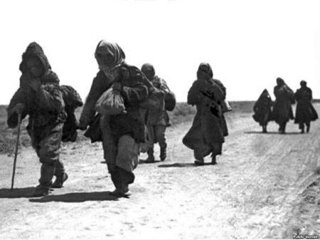
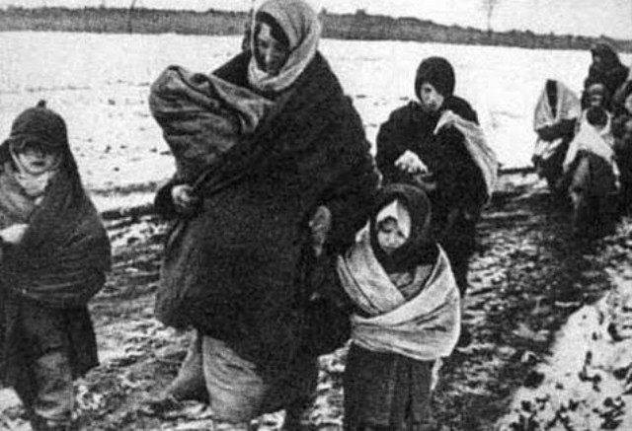
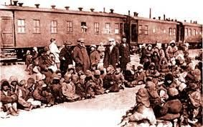
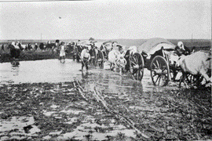

Slide 4
Сабақтың тақырыбы:
Патша үкіметінің отаршылдық қоныс аударту саясаты

Slide 5
Патша үкіметінің қазақ жеріне орыс шаруаларын қоныстандырудағы мақсаты қандай ? (Тарихшы Мәмбет ҚойгеЛДИЕВТІҢ СҰХБАТЫ)

Slide 6
Сабақтың мақсаты:
7.4.1.2-отарлау саясатының қазақтардың дәстүрлі шаруашылығына тигізген әсерін талдау

Slide 7
Қоныстандыру саясаты қалай жүзеге асырылды?

Slide 8
XIX ғасырдың ортасына дейін Қазақстанға көбінесе Ресейден әскери топ пен казактар ғана қоныс аударып келсе, ғасырдың екінші жартысынан бастапжағдай түбегейлі өзгерді. Ресей шаруаларын қазақ даласына бұрын-соңды болып көрмеген кең көлемде жаппай қоныс аудару ісі мемлекеттік тұрғыда қолға алынды.Мұның бірқатар себептері болды.
Біріншіден, 1861 жылы Ресейде шаруаларды басыбайлы езгіде ұстау жойылды. Бостандық алған шаруаларға жаппай қазақ жеріне көшуге рұқсат берілді.
Екіншіден, Ресей империясы қоныс аударушы шаруалар есебінен қазақ өлкесінің аумағында өзінің сенімді тірегін қалыптастыруды мақсат етті.
Үшіншіден, патша үкіметі орыс шаруаларын жаппай қоныс аудару арқылы қазақтарды егіншілікпен айналысатын отырықшы өмір салтына көшіруді ойлады.
Төртіншіден, патша үкіметінің жергілікті халықты христиан дініне енгізу және орыстандыру жөнінде арам пиғылы да болатын.
Бесіншіден, Қазақстанда орыс империясының сарқылмас мол астық қоймасына айналдыру;

Slide 10
Шаруалардың жаппай қоныс аудара бастауы
1866 жылы Батыс Сібір бас басқармасы шаруалардың Қазақстан аумағына өз беттерінше қоныс аударуына рұқсат етті. Алғашқы қоныс аударушылар Сібірдің әр түрлі қалаларындағы мещандар жәнеТобыл губерниясындағы Қорған және Есіл округтарындағы шаруалар болды. Олар Көкшетау округының аумағындағы Саумалкөл деген жерге келіп орналасты. Қоныс аударушылардың бір бөлігі казак станицаларына жайғасты. XIX ғасырдың 70-80-жылдарында олар жергілікті қазақтардың жерлерін жалға алып, өз беттерінше орналаса бастады.

Slide 11
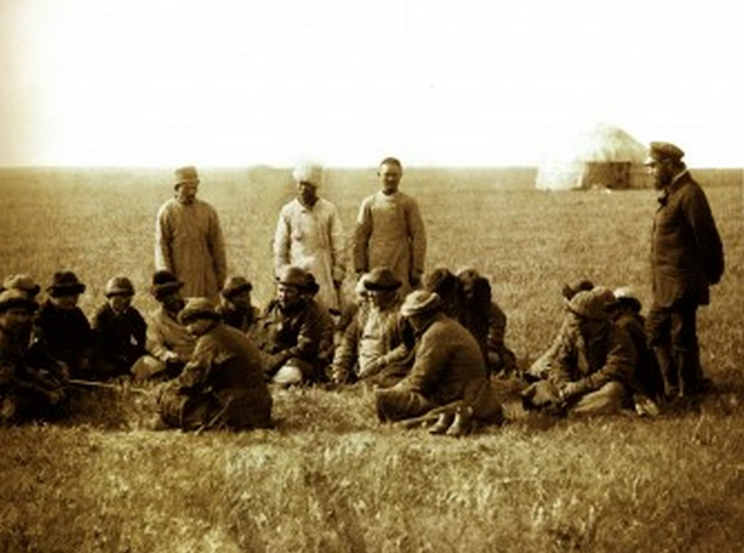
Қазақ халқының занды құқығын мүлде елеп-ескермеудің бір белгісі қонысаударушы шаруалар санының одан әрі арта түсуі болды. Бұл ретте жергілікті халықтың өкілдерімен алдын ала кеңесу, ақылдасу деген атымен болған жоқ. 1906жылы Ресей Министрлер Кеңесінің төрағасы П.А. Столыпин шаруаларды Ресейдің азиялық бөлігіне жаппай қоныс аудару туралы шешім қабылдады.

Slide 12
Жергілікті халық жағдайының нашарлай түсуі
Ішкі Ресейдегі шаруалардың Қазақстан аумағына қоныс аудару тасқыны мұндағы байырғы халықтың жерін жаппай тартып алуға ұласты.
Тартып алынған жерлердің ең жоғары мөлшері Қазақстанның солтүстік аймақтарындағы неғұрлым құнарлы жерлер еді
Отаршылдық саясат келімсек орыс шаруалары мен жергілікті қазақтардың арасында ғана емес, қазақтардың өз араларында да жанжалды дау-дамайлар тудырды.
көшпелі және жартылай көшпелі шаруашылықтарды күйзелтті
Мәселен, қоныс аударып келген шаруалар қорына деп Омбы уезінде бүкіл жердің 52%-ы, Қостанай уезінде - 54%-ы, Ақмола уезінде - 73%-ы тартып алынды.

Slide 13
XIX ғасырдың 60-90-жылдарында жүргізілген әкімшілік реформалар қазақтардың жерін түгелдей мемлекеттің меншігі деп жариялады. Ол реформалар Қазақстанды шаруалар арқылы кең көлемде отарлап алуға берік негіз қалады. Орыс шаруаларын ішкі Ресейден қоныс аудару көп жағдайда қазақта ежелгі атамекенінен, қонысынан жаппай қуу және ең құнарлы жерлерін күштеп тартып алу арқылы жузеге асырылды.

Slide 14
Қазақ қоғамында қандай өзгерістер болды?
Тек қана малмен айналысқан қазақ халқы жер өңдеу мен егін егу, бақша өсіру, балық аулауды үйренді.
Мәдениет пен білім саласында басқа тілдерді үйренді.
Ауру сырқау көбеюіне байланысты, ауруханалар салына бастады.
Қазақ жері Ресейдің мемлекеттік меншігі деп жарияланды.
Қазақтар ең құнарлы жерінен айырылды, халық кедейлене бастады, мал басы азайды.
Қазақ халқын көшіп келген орыстар арқылы орыстандыру, шоқындыру саясаты жүргізілді.

Slide 16
1Тапсырма: Бос орынды дұрыс жауаппен толтырыңыз
 | Жер көріп қайтушылар
«Жетісуға шаруалардың қоныс аударуы туралы уақытша Ережені» жасаған кім еді?
Транссібір теміржолының құрылысы қашан басталды?
 | 30 десятина
Қоныс аударушылар ең алғаш Қазақстанның қай аймағына орналасты? | ___________________округінің ___________________ деген жеріне

Slide 17
1Тапсырма: Бос орынды дұрыс жауаппен толтырыңыз (дұрыс жауабы)
Ходоктар | Жер көріп қайтушылар
«Жетісуға шаруалардың қоныс аударуы туралы уақытша Ережені» жасаған кім еді? | Г.А. Колпоковский
Транссібір теміржолының құрылысы қашан басталды? | 1892 жылы
Қоныс аударып келген шаруаларға берілген жер телімі | 30 десятина
Қоныс аударушылар ең алғаш Қазақстанның қай аймағына орналасты? | Көкшетау округінің Саумалкөл деген жеріне

Slide 19
2 тапсырма: класстер құрастыру Ресей империясының қоныстандыру саясатының себептерін анықтаңыз:

Slide 22
3 тапсырма : Дәстүрлі қазақ қоғамындағы өзгерістерді анықтай отырып, тиімді және тиімсіз жақтарын жазыңыз.
Тиімді жақтары | Тиімсіз жақтары
1 | 1
2 | 2
3 | 3

Slide 23
3 тапсырма : Дәстүрлі қазақ қоғамындағы өзгерістерді анықтай отырып, тиімді және тиімсіз жақтарын жазыңыз.
Тиімді жақтары | Тиімсіз жақтары
1.Тек қана малмен айналысқан қазақ халқы жер өңдеу мен егін егу, бақша өсіру, балық аулауды үйренді. | 1. Қазақ жері Ресейдің мемлекеттік меншігі деп жарияланды.
2. Мәдениет пен білім саласында басқа тілдерді үйренді. | 2.Қазақтар ең құнарлы жерінен айырылды, халық кедейлене бастады, мал басы азайды.
3.Ауру сырқау көбеюіне байланысты, ауруханалар салына бастады. | 3. Қазақ халқын көшіп келген орыстар арқылы орыстандыру, шоқындыру саясаты жүргізілді.

Slide 26
Сабақтың мақсаты:
7.4.1.2-отарлау саясатының қазақтардың дәстүрлі шаруашылығына тигізген әсерін талдау

Slide 27
Бүгінгі сабақта не білдік?
Ресей империясының қоныстандыру саясатының себептерін білдік пе?
Қоныстандыру саясаты қалай іске асырылды?
Отарлау саясатының қазақтардың дәстүрлі шаруашылығына тигізген әсерін білеміз бе?

Slide 28
Назарларыңызға рахмет!!!

